Slide 1
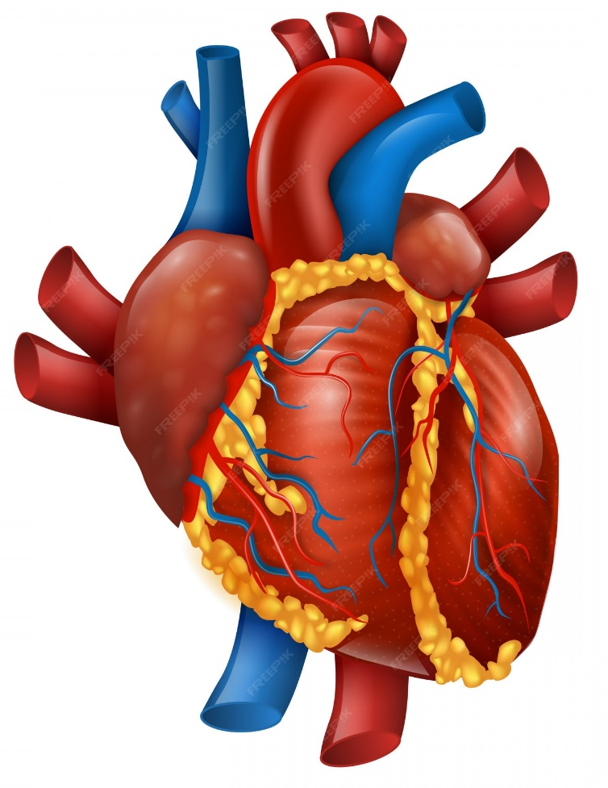
ГОСУДАРСТВЕННОЕ БЮДЖЕТНОЕ ПРОФЕССИОНАЛЬНОЕ ОБРАЗОВАТЕЛЬНОЕ УЧРЕЖДЕНИЕ
КУРГАНСКИЙ БАЗОВЫЙ МЕДИЦИНСКИЙ КОЛЛЕДЖ
ДИАГНОСТИКА И ЛЕЧЕНИЕ ЗАБОЛЕВАНИЙ ОРГАНОВ КРОВООБРАЩЕНИЯ: ХРОНИЧЕСКАЯ РЕВМАТИЧЕСКАЯ БОЛЕЗНЬ СЕРДЦА, ПОРОКИ СЕРДЦА

Slide 2
План:
Хроническая ревматическая болезнь сердца, пороки сердца - определение, этиология, патогенез, классификация, клиническая картина заболеваний, дифференциальная диагностика, осложнения, исходы.
Методы лабораторного, инструментального исследования.
Принципы немедикаментозного и медикаментозного лечения.
Оценка эффективности и безопасности проводимого лечения.
Тактика ведения пациентов, показания к оказанию специализированной медицинской помощи в стационарных условиях.

Slide 3
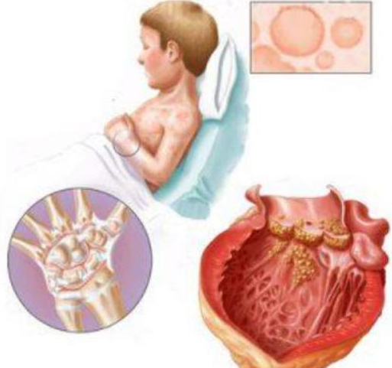
Хроническая ревматическая болезнь сердца
Острая ревматическая лихорадка (ОРЛ) — системное заболевание соединительной ткани с преимущественной локализацией процесса в сердечно-сосудистой системе.
Хроническая ревматическая болезнь сердца (ХРБС) - заболевание, характеризующееся поражением сердечных клапанов в виде поствоспалительного краевого фиброза клапанных створок или порока сердца (недостаточность и/или стеноз), сформировавшихся после перенесѐнной острой ревматической лихорадки.

Slide 4
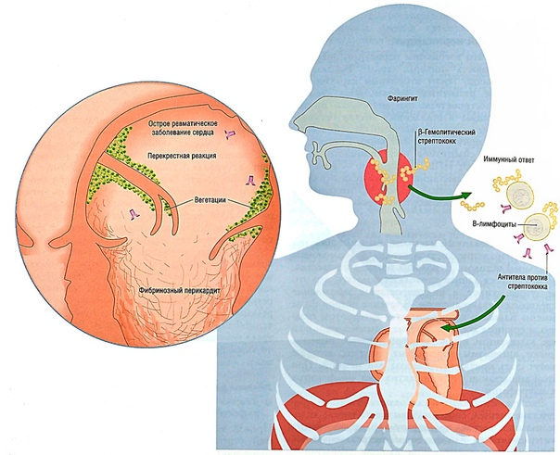
Этиология
Ревматической атаке предшествует стрептококковая инфекция, вызываемая β-гемолитическим стрептококком группы А: ангина, тонзиллит, фарингит, гайморит, скарлатина.
Предрасполагающие факторы:
- возраст (7—15 лет);
- генетическая предрасположенность;
переохлаждение, проживание в неблагоприятных
климатических зонах;
большие коллективы (школы, интернаты,
общежития);
неудовлетворительные социальные условия
(питание, жилье).

Slide 5
Патогенез
1. В ответ на внедрение β-гемолитического стрептококка в организме вырабатываются антистрептококковые антитела, которые вместе с антигенами стрептококка образуют иммунные комплексы.
2. Циркулируя в крови, они разносятся по организму и оседают в тканях и органах, преимущественно локализуясь в сердечно-сосудистой системе. В местах локализации иммунных комплексов развивается процесс аутоиммунного воспаления соединительной ткани.
3. При повторном инфицировании, переохлаждении, стрессе патологическая реакция закрепляется, способствуя рецидивирующему прогрессирующему течению ревматической болезни.

Slide 6
Классификация
1) В зависимости от фазы заболевания:
- активная фаза, выделяют три степени:
I – активность минимальная,
II– активность умеренная,
III – активность высокая.
- неактивная фаза - отсутствуют клинические и лабораторные признаки активности ревматизма.
2) В зависимости от локализации поражений:
- с вовлеченностью сердца (ревмокардит), с развитием порока сердца или без него;
- с вовлеченностью других систем (ревматическое поражение суставов, легких, почек, кожи и подкожной клетчатки, нейроревматизм).

Slide 7
Классификация
3) В зависимости от течения
- острое течение – острое начало, протекает с резкой выраженностью симптомов, высокой степенью активности процесса, быстрым и эффективным лечением (2-3 месяца).
- подострое - симптоматика менее выражена, активность процесса умеренная, эффективность от лечения выражена в меньшей степени, для лечения требуется 3-6 месяцев.
- затяжное - продолжительность течения более 6 месяцев с длительной, вялой динамикой, моносиндромным проявлением и невысокой активностью процесса.
- рецидивирующее течение характеризуется волнообразным, с яркими обострениями и неполными ремиссиями течением, полисиндромностью и быстро прогрессирующим поражением внутренних органов.
- латентное - отсутствие клинико-лабораторных и инструментальных данных, ревматизм диагностируется по сформировавшемуся пороку сердца.

Slide 8
Клиническая картина
1. Симптомы появляются через 1-2 недели после перенесенной стрептококковой инфекции. Появляется утомляемость, слабость, потливость, субфебрильная (редко — высокая) температура тела, сердцебиение, боли в сердце, суставах, одышка.
2. Развитие различных клинических форм:
Кардиальная форма — ревматический кардит (ревмокардит). Жалобы на одышку и сердцебиение при физической нагрузке, ходьбе, боли в сердце (при вовлечении перикарда). Тахикардия, умеренная артериальная гипотония, увеличение размеров сердца. Тоны сердца приглушены, ослаблен I тон, систолический шум у верхушки сердца, аритмии. При развитии перикардита — шум трения перикарда, при наличии выпота в полость перикарда — нарастание глухости тонов сердца до их исчезновения.
Ревматический полиартрит — один из основных клинических проявлений ОРЛ. Характеризуется симметричностью поражения и летучестью болей в крупных суставах (коленных, голеностопных, локтевых, плечевых и реже — лучезапястных). Выраженность полиартрита разная — от нестерпимых болей, припухлости и гиперемии кожи до едва заметной дефигурации, которую обращают внимание из-за болей в суставах. Быстрый эффект после назначения нестероидных противовоспалительных препаратов.

Slide 9
Клиническая картина
Ревматическая хорея - внезапно меняется психическое состояние — развивается эгоистичность, эмоциональная неустойчивость или пассивность, рассеянность, утомляемость, агрессивность. Одновременно возникает двигательное беспокойство с гиперкинезами или мышечная слабость с мышечной гипотонией (пациент не может сидеть, ходить, нарушаются глотание, физиологические отправления). Гиперкинезы проявляются гримасничаньем, невнятностью речи, дизартрией, нарушением почерка, невозможностью удержать при еде предметы сервировки стола, общим двигательным беспокойством, не координированными беспорядочными движениями.
- Кожная форма проявляется кольцевидной эритемой и ревматическими узелками.
Кольцевидная эритема — бледно-розовые, едва заметные высыпания в виде тонкого кольцевидного ободка с четким наружным и менее четким внутренним краями. Элементы сливаются в причудливые формы на плечах и туловище, реже на ногах, шее, лице.
Ревматические узелки - плотные, малоподвижные безболезненные образования, располагающиеся в области разгибательной поверхности локтевых, коленных, пястно-фаланговых суставов, области лодыжек, остистых отростков позвонков. Ревматические узелки появляются незаметно и быстро исчезают - в течение 1—2 месяцев.

Slide 10
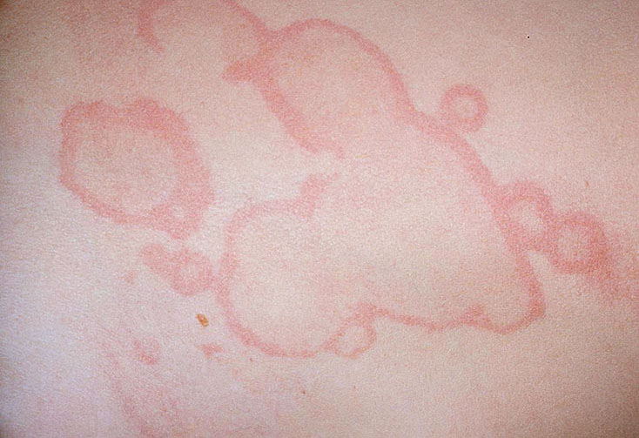
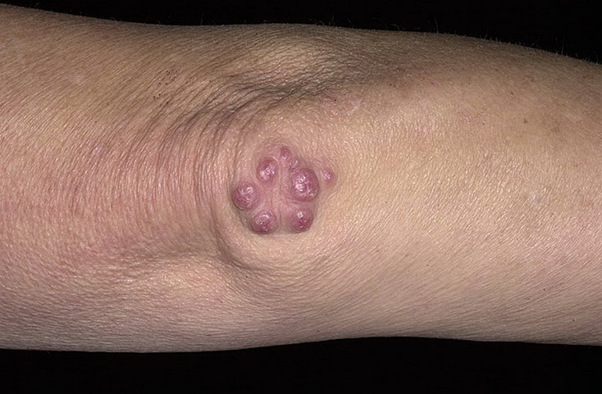
Клиническая картина
Рис: кольцевидная эритема
Рис: ревматические узелки
3. В процессе могут вовлекаться легкие (пневмония, плеврит), органы брюшной полости (абдоминальный синдром), почки (нефрит).

Slide 11
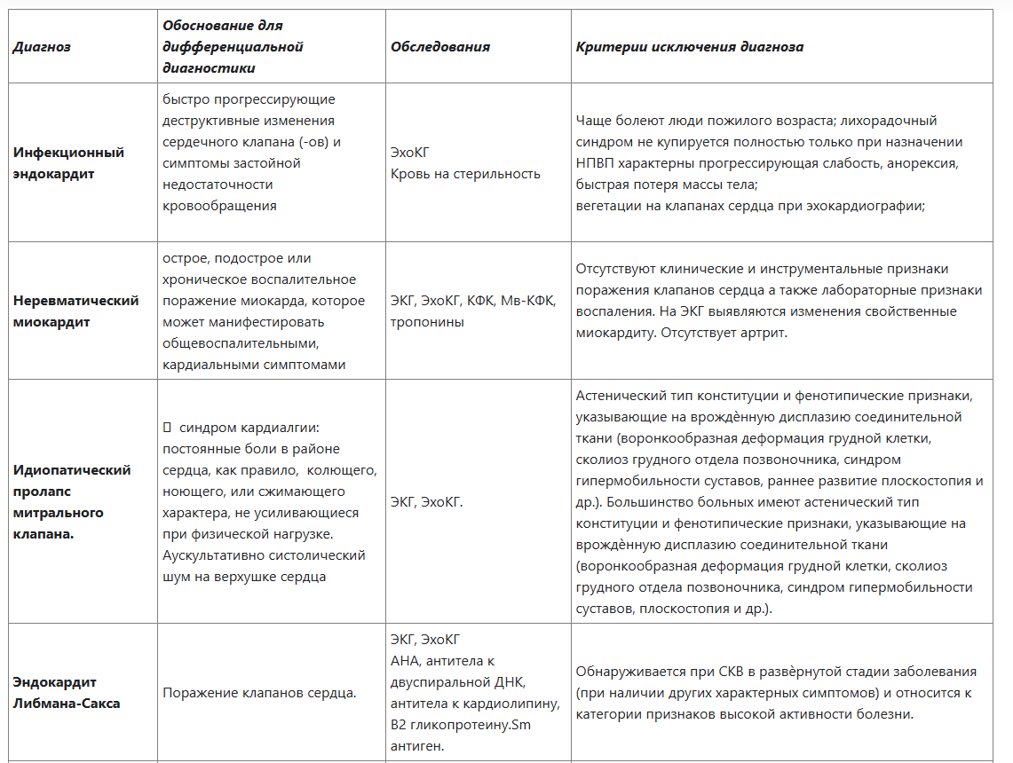
Дифференциальная диагностика

Slide 12
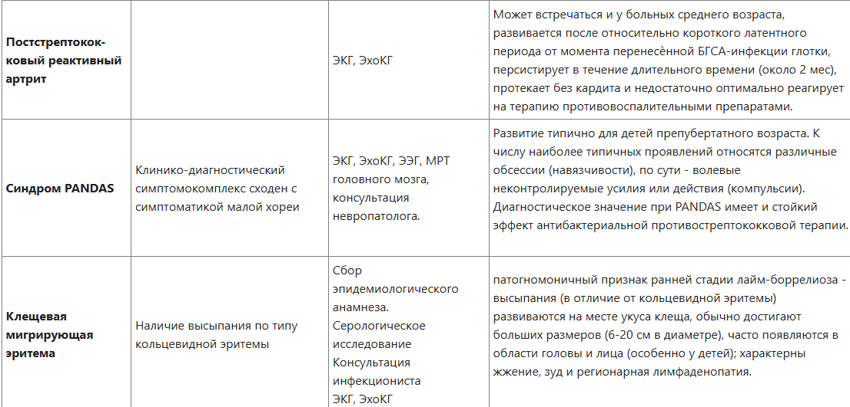
Дифференциальная диагностика

Slide 13
Осложнение
1. В активной фазе - сердечная недостаточность и мерцательная аритмия
2. Хроническая ревматическая болезнь сердца с признаками приобретенного порока сердца или без порока сердца.
3. Миокардиосклероз
4. Тромбоэмболии магистральных сосудов
Исходы
А. Выздоровление;
Б. Хроническая ревматическая болезнь сердца :
· без порока сердца;
· с пороком сердца.

Slide 14
Диагностика
Жалобы:
· повышение температуры тела чаще до субфебрильных цифр;
· мигрирующие боли, симметричного характера в крупных суставах (чаще всего коленных);
· перикардиальные боли;
· одышка при обычной физической нагрузке;
· учащенное сердцебиение;
· утомляемость, общая слабость;
· признаки хореи (гиперкинезы - множественные насильственные движения мышц лица, туловища и конечностей, эмоциональная лабильность, изменение поведения).
Повторная атака (рецидив) ОРЛ провоцируется БГСА-инфекцией и проявляется преимущественно развитием кардита.
Анамнез:
Дебют ОРЛ в среднем начинается через 2—4 недели после эпизода острой стрептококковой инфекции носоглотки. Внезапно повышается температура до фебрильных цифр, появляются симметричные мигрирующие боли в крупных суставах и признаки кардита (перикардиальные боли, одышка, сердцебиение и др.). Для подростков и молодых людей характерно постепенное начало — после стихания клинических проявлений ангины появляются субфебрильная температура, артралгии в крупных суставах или только умеренные признаки кардита.
Повторная атака (рецидив) ОРЛ провоцируется БГСА-инфекцией и проявляется преимущественно развитием кардита.

Slide 15
Диагностика
Физикальное обследование:
Температурная реакция варьирует от субфебрилитета до фебрильной.
Кожный синдром:
· Кольцевидная эритема (бледно-розовые кольцевидные высыпания на туловище и конечностях, но не на лице; не сопровождающиеся зудом, не возвышающиеся над поверхностью кожи, не оставляющие после себя следов).
· Подкожные ревматические узелки (мелкие узелки, расположенные в местах прикрепления сухожилий в области коленных, локтевых суставов или затылочной кости)
Поражение суставов:
преобладающая форма поражения в современных условиях — олигоартрит, реже — моноартрит.
В патологический процесс вовлекаются коленные, голеностопные, лучезапястные, локтевые суставы. Характерны: доброкачественность, летучесть воспалительных поражений с переменным, часто с симметричным вовлечением суставов. В 10-15% случаев выявляются полиартралгии, не сопровождающиеся ограничением движений, болезненностью при пальпации и другими симптомами воспаления. Суставной синдром быстро разрешается на фоне НПВП, деформации не развиваются.

Slide 16
Диагностика
Поражение сердца:
· Систолический шум: по характеру длительный, дующий; имеет разную интенсивность, особенно на ранних стадиях заболевания; существенно не изменяется при перемене положения тела и фазы дыхания; связан с I тоном и занимает большую часть систолы, и оптимально выслушивается на верхушке сердца и проводится в левую подмышечную область.
· Мезодиастолический шум (низкочастотный), развивающийся при остром кардите с митральной регургитацией.
· Протодиастолический шум, отражающий аортальную регургитацию.
· Изолированное поражение аортального клапана без шума митральной регургитации нехарактерно для ОРЛ.
Поражение нервной системы: в 6-30% случаев выявляются признаки малой хореи (гиперкинезы, мышечная гипотония, статокоординационные нарушения, сосудистая дистония, психоэмоциональные нарушения). У 5— 7% больных хорея выступает единственным признаком ОРЛ. Хорее больше подвержены девочки 10-15 лет. Продолжительность хореи- 3-6 месяцев. Обычно хорея заканчивается выздоровлением.

Slide 17
Методы лабораторного исследования
· общий анализ крови (ОАК): увеличение СОЭ, возможно лейкоцитоз со сдвигом лейкоформулы влево;
· биохимический анализ крови (АлТ, АсТ, общий белок и фракции, глюкоза, креатинин, мочевина, холестерин);
· коагулограмма;
· иммунологический анализ крови: С реактивный белок (СРБ) (положительный), Ревматоидный фактор (РФ) отрицательный, Антистрептолизин-О (АСЛ-О) повышенные или что важнее повышающиеся в динамике титры;
· бактериологическое исследование: мазок из зева на определение В-гемолитического стрептококка группы А (БСГА)- выявление в мазке из зева БГСА, мо­жет быть как при активной инфекции, так и при носительстве.

Slide 18
Методы инструментального исследования
· ЭКГ: уточнение характера нарушений сердечного ритма и проводимости (при сопутствующем миокардите);
· Рентгенография органов грудной клетки: с диагностической целью. (Возможны признаки ревматического пневмонита)
· ЭхоКГ: необходима для ди­агностики клапанной патологии серд­ца и выявления перикардита. При отсутствии вальвулита ревмати­ческую природу миокардита или пери­кардита следует трактовать с большой осторожностью.
· рентгенография суставов для дифференциальной диагностики с другими артритами.
· компьютерная томография высокого разрешения при особых случаях, для выявления признаков ревматического пневмонита, тромбоэмболии в мелкие ветви легочной артерии.

Slide 19
Принципы немедикаментозного и медикаментозного лечения
Немедикаментозное лечение:
· Режим 2;
· Диета №10;
· Санация миндалин.
Медикаментозное лечение:
Лечение ОРЛ включает этиотропную антибактериальную терапию, противовоспалительную терапию.
Цель этиотропной терапии- воздействие на стрептококковую инфекцию. Для этого применяются антибиотики с учетом чувствительности стрептококка.
Патогенетическая терапия направлена на подавление воспалительного процесса, т.е. на лечение собственно ревматической лихорадки.
Глюкокортикоиды применяют при ОРЛ, протекающей с выраженным карди­том и/или полисерозитами. Преднизолон назначают взрослым и подросткам в дозе 20 мг/сут, детям — 0,7—0,8 мг/кг в 1 приём утром после еды до достиже­ния терапевтического эффекта (в сред­нем в течение 2 нед). Затем дозу по­степенно снижают (на 2,5 мг каждые 5-7 дней) вплоть до полной отмены. Об­щая длительность курса составляет 1,5-2 мес.

Slide 20
Принципы немедикаментозного и медикаментозного лечения
НПВП назначают при слабо выраженном вальвулите, рев­матическом артрите без вальвулита, ми­нимальной активности процесса (СОЭ <30 мм/ч), после стихания высокой ак­тивности и отмены ГК, при повторной ОРЛ на фоне РПС. НПВП назна­чают взрослым и подросткам до 3-х раз в сутки до нормализации показа­телей воспалительной активности (в среднем в течение 1,5-2 мес). При не­обходимости курс лечения НПВП может быть удлинён до 3—5 мес.
Симптоматическая терапия заключается в коррекции ЗСН, которая может развиться вследствии активного вальвулита или у больных с ревматическими пороками сердца.

Slide 21
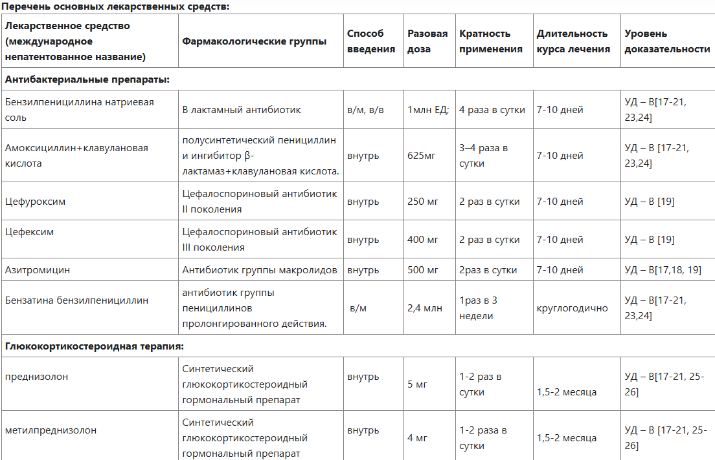
Принципы немедикаментозного и медикаментозного лечения

Slide 22
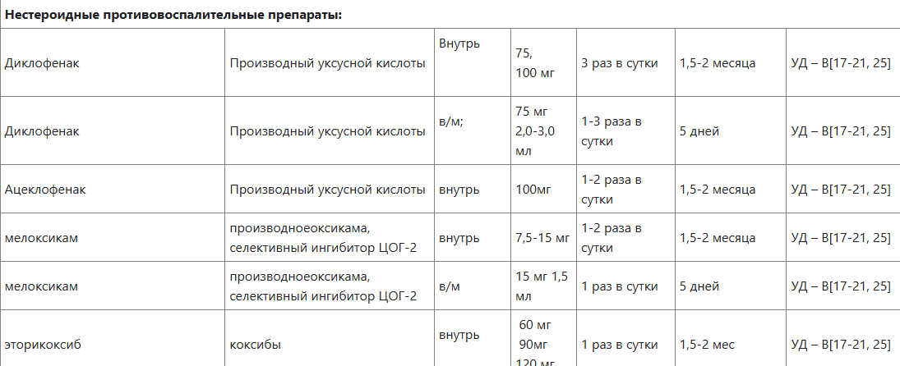
Принципы немедикаментозного и медикаментозного лечения

Slide 23
Тактика ведения пациентов, показания к оказанию специализированной медицинской помощи в стационарных условиях
наличие или подозрение на наличие у пациента заболевания или состояния, требующего экстренной или неотложной помощи для диагностики и лечения;
наличие или подозрение на наличие у пациента заболевания или состояния, требующего плановой помощи для профилактики, диагностики, лечения, реабилитации;
наличие или подозрение на наличие у пациента заболевания или состояния, представляющего угрозу жизни и здоровью окружающих (изоляция пациента, в том числе по эпидемическим показаниям);
риск развития осложнений при проведении пациенту медицинских вмешательств, связанных с диагностикой и лечением;
отсутствие возможности оказания специализированной помощи в условиях дневного стационара в связи с возрастом пациента (дети, престарелые граждане) и инвалидностью 1 группы.

Slide 24
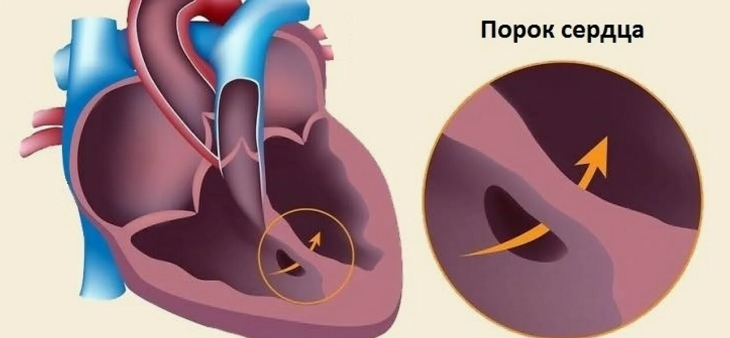
Пороки сердца
Порок сердца — это органическое поражение клапанов сердца, его перегородок, больших сосудов и миокарда. Заболевание приводит к нарушению функции сердца, застою крови в венах, тканях и органах.
Приобретённые пороки сердца — органические изменения клапанов или дефекты перегородок сердца, возникающие вследствие заболеваний или травм.

Slide 25
Этиология:
Изменение клапанов возникает под влиянием следующих причин:
инфекционные болезни — ангина, грипп, энтеровирусные заболевания и др.;
повышенное артериальное давление;
хронические заболевания — сахарный диабет, хроническая болезнь почек, ревматоидный артрит;
ревматические патологии — системная красная волчанка, ревматизм;
эндокардит (воспаление внутренней оболочки сердца).
Пороки сердца могут возникнуть в любом возрасте, например после травмы грудной клетки. Но чаще всего заболевание формируется в пожилом возрасте. Это связано с тем, что для воздействия на организм большинства факторов требуется продолжительное время.

Slide 26
Классификация
1) По количеству и локализация пораженных клапанов:
- изолированный или локальный (при поражении 1 клапана),
- комбинированный (при поражении 2-х и более клапанов);
- пороки аортального, митрального, трикуспидального клапанов, клапана ствола легочной артерии.
2) По морфологическому и функциональному поражению клапанного аппарата:
- стеноз (развивается в результате сращений створок клапана, уменьшающих площадь отверстия),
- недостаточность клапана - возникает из-за деформации и укорочения створок, происходит их неполное смыкание.
- сочетание стеноза и недостаточности клапанов.
3) По состоянию общей гемодинамики:
- компенсированные пороки сердца (без сердечной недостаточности),
- субкомпенсированные (с преходящей декомпенсацией, вызываемой физическими нагрузками, лихорадкой, беременностью),
- декомпенсированные (с сердечной недостаточностью).

Slide 27
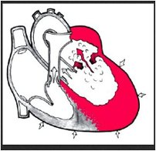
Недостаточность митрального клапана (митральная недостаточность)
Гемодинамика
- Вследствие неполного закрытия створками
митрального клапана левого атриовентикулярного отверстия во время систолы желудочка часть крови через образовавшуюся щель обратным током поступает в левое предсердие (регургитация).
- Если в левое предсердие поступает более 20-30 мл крови, то происходит увеличение его объема, что приводит к расширению (дилатации), а затем и гипертрофии левого предсердия.
- Из предсердия в желудочек поступает большее количество крови, чем в норме, что приводит к дилатации и гипертрофии левого желудочка.
Рис: внутрисердечная гемодинамика при митральной недостаточности

Slide 28
Клиническая картина митральной недостаточности
Клиническая картина зависит от степени выраженности дефекта в клапане.
1) Стадия компенсации жалоб нет.
Пальпация: определяется усиление верхушечного толчка.
Перкуссия — граница относительной тупости сердца увеличивается влево и вверх.
Аускультация: ослабление первого тона, систолический шум на верхушке сердца. Шум проводится в подмышечную область и на основание сердца (выслушивается в точке Боткина).
2) Стадия декомпенсации (развивается сердечная недостаточность): одышка, сердцебиение, перебои и боли в области сердца, кашель; появляются отеки на ногах, акроцианоз, увеличенная, болезненная печень, набухание шейных вен.

Slide 29
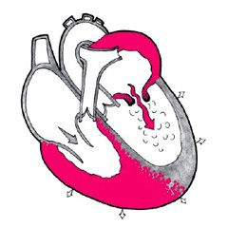
Митральный стеноз
Гемодинамика
- Прогрессирующее уменьшение площади митрального отверстия ведет к повышению давления в левом предсердии, развивается дилатация и гипертрофия ЛП
- Одновременно повышается давление в легочных венах и капиллярах, вызывая рефлекторное защитное сужение артерий легких, значительно повышается давление в легочной артерии.
- Длительный спазм конечных ветвей легочной артерии увеличивает нагрузку на правый желудочек, вследствие чего миокард гипертрофируется, развивается застой в легочных сосудах.
- Длительное течение болезни приводит к ослаблению правого желудочка и общему венозному застою крови в большом круге кровообращения.
Рис: внутрисердечная гемодинамика
при митральном стенозе

Slide 30
Клиническая картина митрального стеноза
1) Симптомы развиваются постепенно – в стадии компенсации жалоб нет. При аускультации выслушивается грубый диастолический шум и усиление I тона на верхушке.
2) В стадии декомпенсации жалобы на кашель с примесью крови в мокроте, одышка, сердцебиение, перебои и боли в сердце, отеки на ногах, боль в правом подреберье, увеличение живота.
Осмотр — хрупкое телосложение, «митральная бабочка», акроцианоз. Пальпация - верхушечный толчок ограниченный, в области верхушки определяется диастолическое дрожание — «кошачье мурлыканье». Пульс малый, м.б. аритмия. Перкуссия - относительная тупость сердца расширена вверх и вправо. Аускультация - грубый диастолический шум. АД снижено, при развитии венозного застоя уменьшается пульсовое давление.

Slide 31
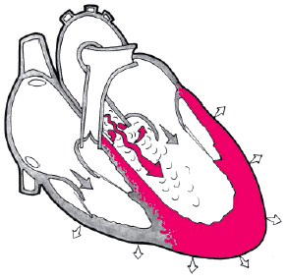
Недостаточность клапана аорты (аортальная недостаточность)
Гемодинамика
Вследствие значительного обратного тока крови из аорты в левый желудочек во время диастолы вызывает его расширение (дилатацию), с последующей гипертрофией.
При прогрессировании заболевания отмечается значительное расширение левого желудочка и развитие относительной недостаточности митрального клапана с последующим развитием застоя в системе легочной артерии и сердечной недостаточности.
Рис: внутрисердечная гемодинамика
при аортальной недостаточности

Slide 32
Клиническая картина аортальной недостаточности
1) Стадия компенсации жалоб нет.
2) При прогрессировании заболевания пациенты жалуются на: ощущение ударов в сердце, усиленную пульсацию сосудов в области шеи, головные боли пульсирующего характера, головокружение, обмороки (ортостатический), шум в ушах, нарушение зрения. При декомпенсации — одышка, боли в правом подреберье, отеки, утомляемость.
3) Осмотр - бледность кожи, «пляска каротид», симптом Мюссе, усиленная пульсация всех поверхностно расположенных сосудов (подключичные, плечевые, височные). В области ногтевого ложа при легком надавливании на конец ногтя — капиллярный пульс. Сужение зрачка при систоле и расширение при диастоле, заметен увеличенный, смещенный вниз и влево верхушечный толчок сердца, м.б. расположен по передней подмышечной линии.
4) Пальпация - определяется верхушечный толчок в VI—VII межреберье, смещен влево и вниз.
5) Перкуссия - увеличение границ относительной тупости сердца влево и вниз, левая граница сердца иногда достигает передней подмышечной линии за счет дилатации левого желудочка.
6) Аускультация – АД сист. повышено, АД диаст. снижено, в тяжелых случаях до
нуля, значительно увеличивается пульсовое давление (например, АД — 200/20, 200/0 мм рт. ст.). Первый тон на верхушке сердца ослаблен, прослушивается дующий, мягкий диастолический шум во втором межреберье справа (над аортой), в точке Боткина и проводится на верхушку сердца.

Slide 33
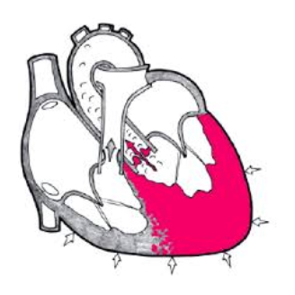
Аортальный стеноз
Гемодинамика
Небольшое сужение аортального отверстия не вызывает заметных нарушений кровообращения.
При более выраженном сужении часть крови остается в левом желудочке (вследствие неполного его опорожнения)
К ней добавляется обычная порция крови из левого предсердия через митральное отверстие, давление в левом желудочке увеличиваются, что вызывает более сильное систолическое сокращение желудочка (развивается гипертрофия миокарда)
Рис: внутрисердечная гемодинамика
при аортальном стенозе

Slide 34
Клиническая картина аортального стеноза
1) Часто отмечается длительная компенсация в течение 20—30 лет и больше.
2) При прогрессировании заболевания появляется: головокружение, слабость, обмороки, сжимающие боли за грудиной, особенно при нагрузке (вследствие снижения коронарного кровотока), возможны приступы сердечной астмы при снижении сократительной способности левого желудочка. При декомпенсации — боли в правом подреберье, отеки.
3) Осмотр - бледность кожных покровов, видимых слизистых оболочек. Виден усиленный верхушечный толчок в шестом-седьмом межреберье.
4) Пальпация - систолическое дрожание во втором межреберье справа у грудины, усиленный верхушечный толчок, увеличение его площади, смещение влево и вниз. Пульс малой наполняемости, частота меньше 65 ударов в минуту.
5) Перкуссия - увеличение левой границы относительной тупости сердца.
6) Аускультация - второй тон на аорте ослаблен, грубый интенсивный систолический шум в точке Боткина или во втором межреберье справа у грудины, проводится в сонные артерии, лучше выслушивается в горизонтальном положении на выдохе. АД сист. снижено, АД диаст. м.б. повышено. Пульсовое давление уменьшено.

Slide 35
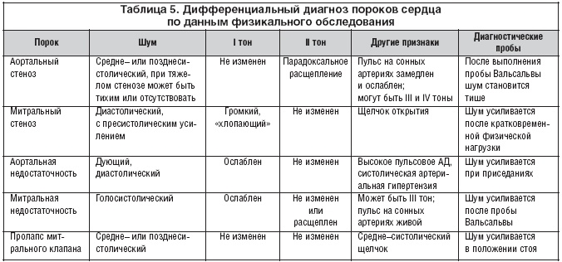
Дифференциальная диагностика

Slide 36
Диагностика пороков сердца
1) ЭКГ проводят для диагностики аритмии, признаков ишемии, гипертрофии миокарда
2) ФКГ - регистрируют шумы и тоны сердца
3) Рентгеноскопия сердца – выявляет увеличение размеров сердца.
4) ЭХО-КГ - диагностируют порок сердца, площадь атриовентрикулярного отверстия, выраженность регургитации, состояние и размеры клапанов, хорд, определяется давление в легочном стволе, фракция сердечного выброса.
5) Лабораторные исследования - проведение ревматоидных проб, определение глюкозы крови, холестерина, общеклинические анализы крови и мочи.

Slide 37
Принципы медикаментозного лечения
Основные группы препаратов, применяемых при нарушении в работе клапанов:
1. Ингибиторы АПФ (ангиотензинпревращающего фермента) — эналаприл, лизиноприл, рамиприл, периндоприл, фозиноприл. Препараты блокируют превращение гормона ангиотензина I в ангиотензин II. Ангиотензин II оказывает сосудосуживающее действие и вызывает быстрое повышение артериального давления. Ингибиторы АПФ применяют для лечения артериальной гипертензии, терапии или профилактики сердечной недостаточности.
2. Бета-блокаторы — карведилол, бисопролол, метопролол. Эти препараты снижают артериальное давление и нормализуют ритм сердечных сокращений. Действие вызвано блокированием бета-адренорецепторов, отвечающих за реакцию организма на стресс.
3. Антагонисты минералокортикоидных рецепторов — спиронолактон, эплеренон. Препараты понижают артериальное давление и обладают мочегонным воздействием, уменьшая содержание жидкости в тканях.
Существуют различные варианты пороков сердца, для лечения каждого из них применяют различные комбинации препаратов. Также учитывают сопутствующие патологии и индивидуальные особенности пациента.
Например при преобладании застойных явлений дополнительно назначают мочегонные препараты (фуросемид, торасемид), которые снижают объём циркулирующей крови, уменьшая застойные явления в малом и большом круге кровообращений. При наличии тромбов или при высоком риске их появления применяют антикоагулянты — препараты, снижающие свёртываемость крови (варфарин, ривароксабан, дабигатран, апиксабан).

Slide 38
Тактика ведения пациентов, показания к оказанию специализированной медицинской помощи в стационарных условиях
Показания для плановой госпитализации:
1) Клинические проявления заболевания;
2) Проявления сердечной недостаточности;
3) Переход пароксизмальной формы фибрилляции предсердий в постоянную;
Показания для экстренной госпитализации:
1) Впервые возникшая фибрилляция предсердий;
2) Отек легких;
3) Нестабильность гемодинамики;
Показания к выписке пациента из стационара:
1) Стабильная гемодинамика
2) Окончание хирургического лечения
3) Удовлетворительные показатели лабораторных и инструментальных исследований

